Slide 1
Universidad de Monterrey
Curso: Problemas de Aprendizaje
Estudiantes de la Facultad de Educación,
Psicopedagogía y Psicología
Universidad de Florencia
Profesor: Fausto Presutti
Integrantes del equipo:
Patricia Villarreal, Susana Arias, Melissa Palomo,
Jessika Amero, Fabiola López y Arely Tijerina

Slide 2
Viaje de estudios
Barchetta Blu
Jueves 15 de Julio de 2010
Venezia, Italia

Slide 3
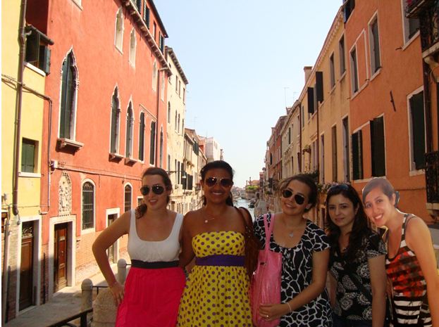
UNIVERSIDAD DE MONTERREY
Problemas de Aprendizaje Lógico Emocional, Inteligencias Múltiples y Estilos Cognitivos en el Desarrollo Educativo del Aprendizaje
Ψ
Psicopedagogía
P
s
Las alumnas de psicología y psicopedagogía de la Universidad de Monterrey realizaron un viaje a Venezia para conocer la Asociación Barchetta Blu, la cual está especializada en el ámbito educativo-infantil.
i
c
o
l
o
g
í
a
Susana Arias, Fabiola López, Arely Tijerina, Patricia Villarreal y Melissa Palomo
Melissa Palomo, Susana Arias, Patricia Villarreal, Arely Tijerina Mena, Fabiola López Dávila,Jessika Amero Lobo Prof. Fausto Presutti

Slide 4
UNIVERSIDAD DE MONTERREY
Problemas de Aprendizaje Lógico Emocional, Inteligencias Múltiples y Estilos Cognitivos en el Desarrollo Educativo del Aprendizaje
Barchetta Blu es una asociación que organiza actividades para los niños, familias, profesores, educadores, desarrolla proyectos con organizaciones públicas y privadas y a su vez organiza diversos proyectos educativos.
→El principal proyecto es: Familias juntas formado en nidos familia y nidos solesale
El proyecto educativo se realiza principalmente en ciudadanos de Venecia, familias y niños entre 0 y 13 años de edad.
Melissa Palomo, Susana Arias, Patricia Villarreal, Arely Tijerina Mena, Fabiola López Dávila,Jessika Amero Lobo Prof. Fausto Presutti

Slide 5
UNIVERSIDAD DE MONTERREY
Problemas de Aprendizaje Lógico Emocional, Inteligencias Múltiples y Estilos Cognitivos en el Desarrollo Educativo del Aprendizaje
Se propone un servicio innovador en el que colaboran el asesoramiento de las políticas educativas en conjunto con los profesionales de educación y psicopedagogía.
El proyecto PROPONE CREAR UN LAZO ENTRE LAS FAMILIAS Y LAS INSTITUCIONES VENECIANAS mediante métodos didácticos tales como:
-encuentro entre padres,
-iniciativa para las familias,
-actividades de grupo para adultos y niños.
Melissa Palomo, Susana Arias, Patricia Villarreal, Arely Tijerina Mena, Fabiola López Dávila,Jessika Amero Lobo Prof. Fausto Presutti

Slide 6
UNIVERSIDAD DE MONTERREY
Problemas de Aprendizaje Lógico Emocional, Inteligencias Múltiples y Estilos Cognitivos en el Desarrollo Educativo del Aprendizaje
El enfoque pedagógico:
Su intención desde un principio fue que se vieran satisfechas las necesidades de los niños mediante actividades. Y que los padres participaran activamente en las actividades de sus propios hijos.
Participación: palabra mas importante en el significado de la organización de Barchetta Blue.
(Todos los ciudadanos de Venecia se vieran involucrados a darle un seguimiento a la educación de sus hijos en unión con la educación en casa.)
Se cree que la educación no depende de un invidividuo o de una institución si no que depende de todos. Debido esto se crea esta organización como un lugar de debate, comparación, valorización de los individuos, y las experiencias de las familias.
Melissa Palomo, Susana Arias, Patricia Villarreal, Arely Tijerina Mena, Fabiola López Dávila,Jessika Amero Lobo Prof. Fausto Presutti

Slide 7
UNIVERSIDAD DE MONTERREY
Problemas de Aprendizaje Lógico Emocional, Inteligencias Múltiples y Estilos Cognitivos en el Desarrollo Educativo del Aprendizajez
Un poco de su historia…
Nace la asociación en septiembre en 1999.
Principal objetivo→ Favorecer la socialización entre niños y sus familias.
Al principio nadie había pensado en escribir un proyecto tan importante sobre el cuidado de los niños, pero muy pronto se dieron las iniciativas de padres que apoyaban este proyecto primer proyecto.
Ocurrió en la primavera del 2000 con el nombre de “Madres y Niños.” (búsqueda por parte de instituciones educativas e interlocutores que apoyaran el proyecto)
Melissa Palomo, Susana Arias, Patricia Villarreal, Arely Tijerina Mena, Fabiola López Dávila, Jessika Amero Lobo Prof. Fausto Presutti

Slide 8
UNIVERSIDAD DE MONTERREY
Problemas de Aprendizaje Lógico Emocional, Inteligencias Múltiples y Estilos Cognitivos en el Desarrollo Educativo del Aprendizaje
Un poco de su historia…
El 30 de abril 2000 fue presentado el proyecto en la región de Veneto y el 15 de junio 2000 a la enseñanza pública del municipio de Venecia.
Aún no se consideraba un proyecto muy bueno. Y la iniciativa continuo de septiembre de 2000 a junio de 2001, en un espacio puesto a disposición de la parroquia de S.
Comenzó con un grupo de 9 niños de edades comprendidas entre los 10 y los 24 meses.
Melissa Palomo, Susana Arias, Patricia Villarreal, Arely Tijerina Mena, Fabiola López Dávila,Jessika Amero Lobo Prof. Fausto Presutti

Slide 9
UNIVERSIDAD DE MONTERREY
Problemas de Aprendizaje Lógico Emocional, Inteligencias Múltiples y Estilos Cognitivos en el Desarrollo Educativo del Aprendizaje
Nido Solesale (Familias conjunto):
Organización de nido Solesale y los nidos de familia realizaron un proyecto de actividades de cuidado y educación de niños desde los 8 a los 36 meses y acoge a 50 familias aproximadamente.
Ludoteca SoleSale
Juegos para niños y espacio para la familia. Todos los martes y los jueves por las 16.00 a 18.30 horas. Dorsoduro 614, Venecia
Biblioteca Ragazzi (Biblioteca para Niños)
Consulta y préstamo de libros para niños de los 6 a los 10 meses y sección de padres y educadores.
Crecer con la música
laboratorios musicales con el método Suzuki
Cursos individuales de piano y arpa para niños de 3 a 12 años. (también para padres)
Melissa Palomo, Susana Arias, Patricia Villarreal, Arely Tijerina Mena, Fabiola López Dávila,Jessika Amero Lobo Prof. Fausto Presutti

Slide 10
UNIVERSIDAD DE MONTERREY
Problemas de Aprendizaje Lógico Emocional, Inteligencias Múltiples y Estilos Cognitivos en el Desarrollo Educativo del Aprendizaje
Laboratorios de inglés y francés
Laboratorios de inglés / francés para niños de los 3 a los 10 años en Venecia al Solesale y ante ala Dreier, Lido
GiocoMovimento (Juegos de Movimiento)
Laboratorios de actividades motoras para niños de 3 a 5 años y de 6 a 7 años.
MOMart
Talleres creativos para las madres y los niños El proyecto surge de MOMart una necesidad específica de un grupo de madres veneciano que giran en torno a BarchettaBlu la idea es que madres compartan y expresen su personalidad a través del arte y luego vayan a su casa y enseñen a sus hijos.
Melissa Palomo, Susana Arias, Patricia Villarreal, Arely Tijerina Mena, Fabiola López Dávila,Jessika Amero Lobo Prof. Fausto Presutti

Slide 11
UNIVERSIDAD DE MONTERREY
Problemas de Aprendizaje Lógico Emocional, Inteligencias Múltiples y Estilos Cognitivos en el Desarrollo Educativo del Aprendizaje
1. Proyecto Familias Unidas
Objetivo general: Proponer una gama de servicios generales que garanticen una experiencia educativa altamente cualificada y personalizada a niños de entre 8 y 36 meses, atendiendo las necesidades sociales de las familias de la manera más diversa posible.
se divide en dos: Nidos Familia y Nido SoleSale
Melissa Palomo, Susana Arias, Patricia Villarreal, Arely Tijerina Mena, Fabiola López Dávila,Jessika Amero Lobo Prof. Fausto Presutti

Slide 12
UNIVERSIDAD DE MONTERREY
Problemas de Aprendizaje Lógico Emocional, Inteligencias Múltiples y Estilos Cognitivos en el Desarrollo Educativo del Aprendizaje
Proyecto: Familias Unidas
Ofrecer apoyo para el cuidado y educación de los niños con la ayuda de un educador durante 25 horas a la semana.
Crear una estructura en la cual se le dé el apoyo adecuado a las familias, otorgando prioridad a las necesidades de desarrollo de los niños y mejorando el papel educativo de los padres.
Ofrecer al niño oportunidades para el crecimiento y desarrollo de su autonomía.
Promover la comunicación en los niños.
Melissa Palomo, Susana Arias, Patricia Villarreal, Arely Tijerina Mena, Fabiola López Dávila,Jessika Amero Lobo Prof. Fausto Presutti

Slide 13
UNIVERSIDAD DE MONTERREY
Problemas de Aprendizaje Lógico Emocional, Inteligencias Múltiples y Estilos Cognitivos en el Desarrollo Educativo del Aprendizaje
Contribuir a la formación y desarrollo del pensamiento; desarrollo mental de la curiosidad y la investigación.
Fomentar la relación con los adultos, se fomenta el desarrollo de las habilidades parentales.
Hacer conscientes a los padres de la dirección en la educación y brindarles apoyo a través de la psicología y la pedagogía.
Crear una red de padres de familia
Crear una red de educadores
Melissa Palomo, Susana Arias, Patricia Villarreal, Arely Tijerina Mena, Fabiola López Dávila,Jessika Amero Lobo Prof. Fausto Presutti

Slide 14
UNIVERSIDAD DE MONTERREY
Problemas de Aprendizaje Lógico Emocional, Inteligencias Múltiples y Estilos Cognitivos en el Desarrollo Educativo del Aprendizaje
2.Nido SoleSale
Creado por Familias Unidas para darle continuidad al proyecto. Cuenta con 24 niños de entre 15 a 36 meses con cinco profesores que trabajan bajo la supervisión de un coordinador, un educador y un psicólogo.
El nido Solesale se organiza en tres formas: *Formas de frecuencia solo matutina 8,00 a 13,00 * Los módulos con lleno de frecuencia de hasta 14,30 * Tiempo de las formas experimentales, se puede ampliar con una frecuencia de hasta unos 16.00/16.30 (para verificar la viabilidad todavía no está activada)
Melissa Palomo, Susana Arias, Patricia Villarreal, Arely Tijerina Mena, Fabiola López Dávila,Jessika Amero Lobo Prof. Fausto Presutti

Slide 15
UNIVERSIDAD DE MONTERREY
Problemas de Aprendizaje Lógico Emocional, Inteligencias Múltiples y Estilos Cognitivos en el Desarrollo Educativo del Aprendizaje
Nido SoleSale
Asistir a SoleSale es un descubrimiento para los niños.
Discovery: a través de actividades y juegos que los educadores ofrecer, y al mismo tiempo, descubren a través de su relación con otros niños, progresista familiarizado con un nuevo espacio dedicado a ellos, la consolidación de los ritmos, rituales y costumbres. Las actividades que se proponen forman parte de un aprendizaje personal en continua interacción con el entorno físico y relaciones con los demás.
Los objetivos educativos son referentes a:
Los conocimientos de diferentes materiales,
Control de habilidades motoras,
Desarrollo de la coordinación ojo-mano,
Capacidad de construir relaciones agradables
Maduración de su autonomía y creatividad.
Melissa Palomo, Susana Arias, Patricia Villarreal, Arely Tijerina Mena, Fabiola López Dávila,Jessika Amero Lobo Prof. Fausto Presutti

Slide 16
UNIVERSIDAD DE MONTERREY
Problemas de Aprendizaje Lógico Emocional, Inteligencias Múltiples y Estilos Cognitivos en el Desarrollo Educativo del Aprendizaje
Nido SoleSale
Los niños comparten todo el espacio y tienen la libertad de elegir entre todas las actividades propuestas.
Se dividen en grupos de 6 según un criterio de edad y de conocimientos previos.
Cada grupo de 6 niños tiene su propio educador de referencia en los cuales habrá momentos particulares que requieren una estrecha interacción entre el profesor y el niño para fortalecer su capacidad de unión y autonomía.
Los niños son invitados a colaborar en las actividades de higiene personal como el cambio del pañal, ir a baño solos y lavarse las manos.
Melissa Palomo, Susana Arias, Patricia Villarreal, Arely Tijerina Mena, Fabiola López Dávila,Jessika Amero Lobo Prof. Fausto Presutti

Slide 17
UNIVERSIDAD DE MONTERREY
Problemas de Aprendizaje Lógico Emocional, Inteligencias Múltiples y Estilos Cognitivos en el Desarrollo Educativo del Aprendizaje
Nido SoleSale
La hora de la comida es un momento importante dentro del SoleSale. Se da de manera muy organizada dentro de un ambiente tranquilo y regular, para que así el niño madure y desarrolle su autonomía. Una vez que se desarrolla la capacidad de sentarse a la mesa y comer sólo, se prepara a los niños para trabajar juntos y limpiar la mesa.
→ En lo que se refiere a la llegada y saludo del final del día, éstos componen dos momentos importantes en la colaboración entre educadores y padres, desarrollando la armonía y la capacidad para interactuar con toda tranquilidad para hacer la estancia del niño en el nido más positiva.
Melissa Palomo, Susana Arias, Patricia Villarreal, Arely Tijerina Mena, Fabiola López Dávila,Jessika Amero Lobo Prof. Fausto Presutti

Slide 18
UNIVERSIDAD DE MONTERREY
Problemas de Aprendizaje Lógico Emocional, Inteligencias Múltiples y Estilos Cognitivos en el Desarrollo Educativo del Aprendizaje
Nido SoleSale
El día en el nido
Un día en el centro debe de poseer una estructuración organizada.
El niño se debe identificar con: ESPACIO, TIEMPO, RITMO.
Se toma en cuenta la etapa evolutiva, y de crecimiento del niño así como su estilo.
Objetivo: Lograr equilibrio entre las necesidades del niño y sus diferencias individuales.
Melissa Palomo, Susana Arias, Patricia Villarreal, Arely Tijerina Mena, Fabiola López Dávila,Jessika Amero Lobo Prof. Fausto Presutti

Slide 19
UNIVERSIDAD DE MONTERREY
Problemas de Aprendizaje Lógico Emocional, Inteligencias Múltiples y Estilos Cognitivos en el Desarrollo Educativo del Aprendizaje
Nido SoleSale
Día, se divide en:
8:00-9:30 → Llegada y recepción - no estructurada 9:30-10:15 →Laboratorios y centros de interés 10:15-10:30 → Preparación de aperitivos - personal de limpieza 10:30-11:00 → Merienda y el cambio 11:00-11:30 → Actividades no estructuradas 11:30-12:15 → Laboratorios y centros de interés
Melissa Palomo, Susana Arias, Patricia Villarreal, Arely Tijerina Mena, Fabiola López Dávila,Jessika Amero Lobo Prof. Fausto Presutti

Slide 20
UNIVERSIDAD DE MONTERREY
Problemas de Aprendizaje Lógico Emocional, Inteligencias Múltiples y Estilos Cognitivos en el Desarrollo Educativo del Aprendizaje
Nido SoleSale
El Solesale nido diseñado para: Fomentar el desarrollo de la autonomía, comunicación, relación y aprendizaje de los niños de manera verbal y no verbal. Los padres pueden estar presentes.
Todas las áreas son multifuncionales, el mobiliario es en parte equipados con ruedas que permiten su desplazamiento y la reorganización del espacio.
Las diferentes áreas se caracterizan por ser espacios abiertos , espacios estructurados y centros de interés
Melissa Palomo, Susana Arias, Patricia Villarreal, Arely Tijerina Mena, Fabiola López Dávila,Jessika Amero Lobo Prof. Fausto Presutti

Slide 21
UNIVERSIDAD DE MONTERREY
Problemas de Aprendizaje Lógico Emocional, Inteligencias Múltiples y Estilos Cognitivos en el Desarrollo Educativo del Aprendizaje
Nido SoleSale
Material educativo:
Permite a los niños expresar su imaginación.
Están organizados por:
Canasta de colores ( Crayones de cera de colores, lápices, hojas de diferentes tamaños)
Cesta de la construcción (lego, interrelacionados, rompecabezas de madera)
Cesta de la compra de muñeca (muñeca, ropa, bote, equipo de cocina, sillas de paseo)
Canasta de cuentos de hadas (libros, muñecos, títeres, muñecos de peluche)
Para los laboratorios individuales,
el material es ofrecido por el maestro.
Melissa Palomo, Susana Arias, Patricia Villarreal, Arely Tijerina Mena, Fabiola López Dávila,Jessika Amero Lobo Prof. Fausto Presutti

Slide 22
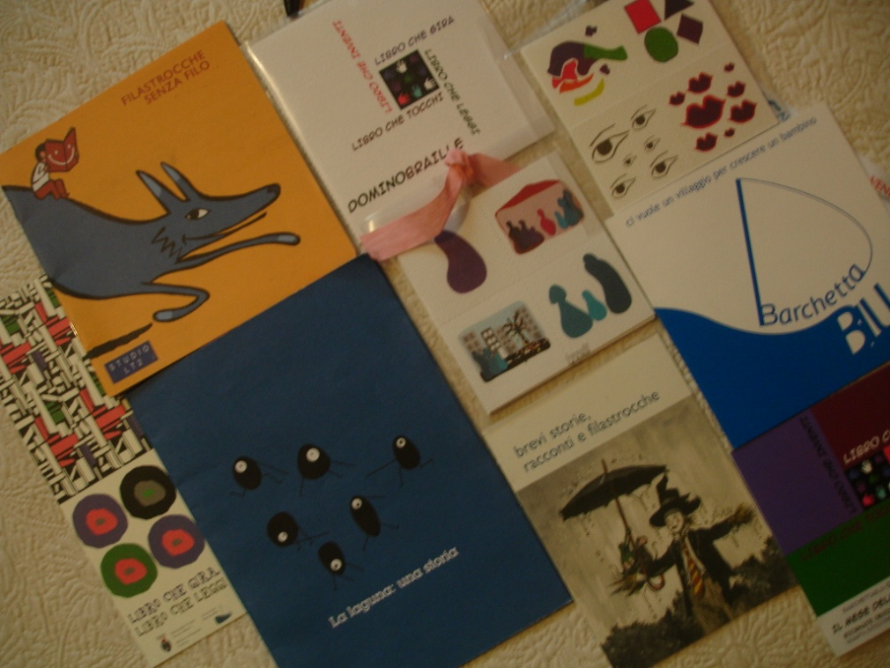
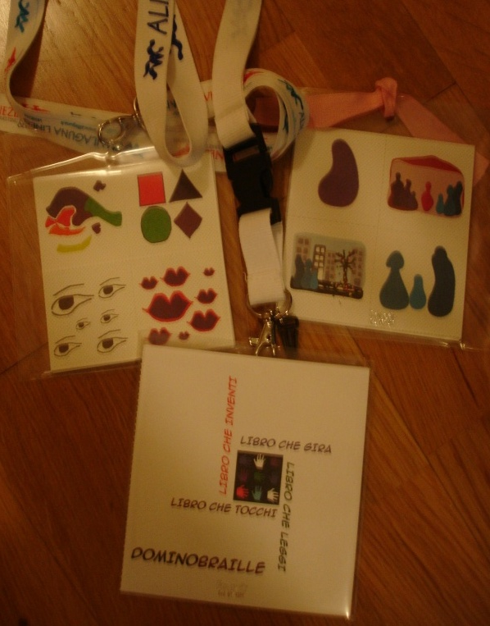
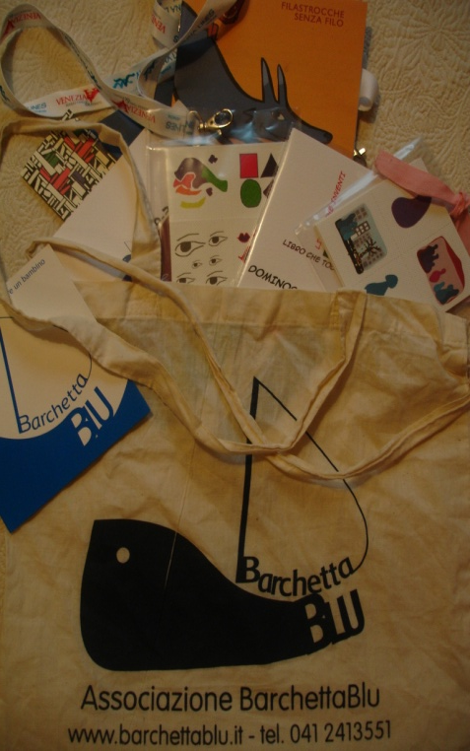
UNIVERSIDAD DE MONTERREY
Problemas de Aprendizaje Lógico Emocional, Inteligencias Múltiples y Estilos Cognitivos en el Desarrollo Educativo del Aprendizaje
Nido SoleSale
Algunos Materiales
Algunos Materiales
Melissa Palomo, Susana Arias, Patricia Villarreal, Arely Tijerina Mena, Fabiola López Dávila,Jessika Amero Lobo Prof. Fausto Presutti

Slide 23
UNIVERSIDAD DE MONTERREY
Problemas de Aprendizaje Lógico Emocional, Inteligencias Múltiples y Estilos Cognitivos en el Desarrollo Educativo del Aprendizaje
3. El método Suzuki CRECER CON LA MÚSICA - JUGANDO A PARTIR DE 3 AÑOS "Jugar es como hablar" es la frase que mejor expresa la filosofía del método Suzuki.
Se les enseña a los padres de familia la lección semanal del niño para favorecer la continuidad y la práctica diaria en casa para para adquirir nuevas habilidades y desarrollar el talento.
Melissa Palomo, Susana Arias, Patricia Villarreal, Arely Tijerina Mena, Fabiola López Dávila,Jessika Amero Lobo Prof. Fausto Presutti

Slide 24
UNIVERSIDAD DE MONTERREY
Problemas de Aprendizaje Lógico Emocional, Inteligencias Múltiples y Estilos Cognitivos en el Desarrollo Educativo del Aprendizaje
El método Suzuki
El método Suzuki desarrolla la capacidad de hablar a través del instrumento, por lo que el musical se articula en torno al niño tan pronto como sea posible.
Todos los niños, pueden desarrollar la habilidad musical.
En las clases es indispensable la participación de los padres.
Melissa Palomo, Susana Arias, Patricia Villarreal, Arely Tijerina Mena, Fabiola López Dávila,Jessika Amero Lobo Prof. Fausto Presutti

Slide 25
UNIVERSIDAD DE MONTERREY
Problemas de Aprendizaje Lógico Emocional, Inteligencias Múltiples y Estilos Cognitivos en el Desarrollo Educativo del Aprendizaje
El método Suzuki
Para los niños más pequeños:
*Curso de ritmos melódicos e instrumentales sobre el desarrollo del oído, la coordinación motora y habilidades motoras, mejorar la memoria y el autocontrol, así como la disciplina del grupo.
Para los niños mayores:
*Lección de ritmo instrumental de violín, piano o arpa.
Se agenda una lección semanal por individuo, y hay ciertos días en que es grupal.
Melissa Palomo, Susana Arias, Patricia Villarreal, Arely Tijerina Mena, Fabiola López Dávila,Jessika Amero Lobo Prof. Fausto Presutti

Slide 26
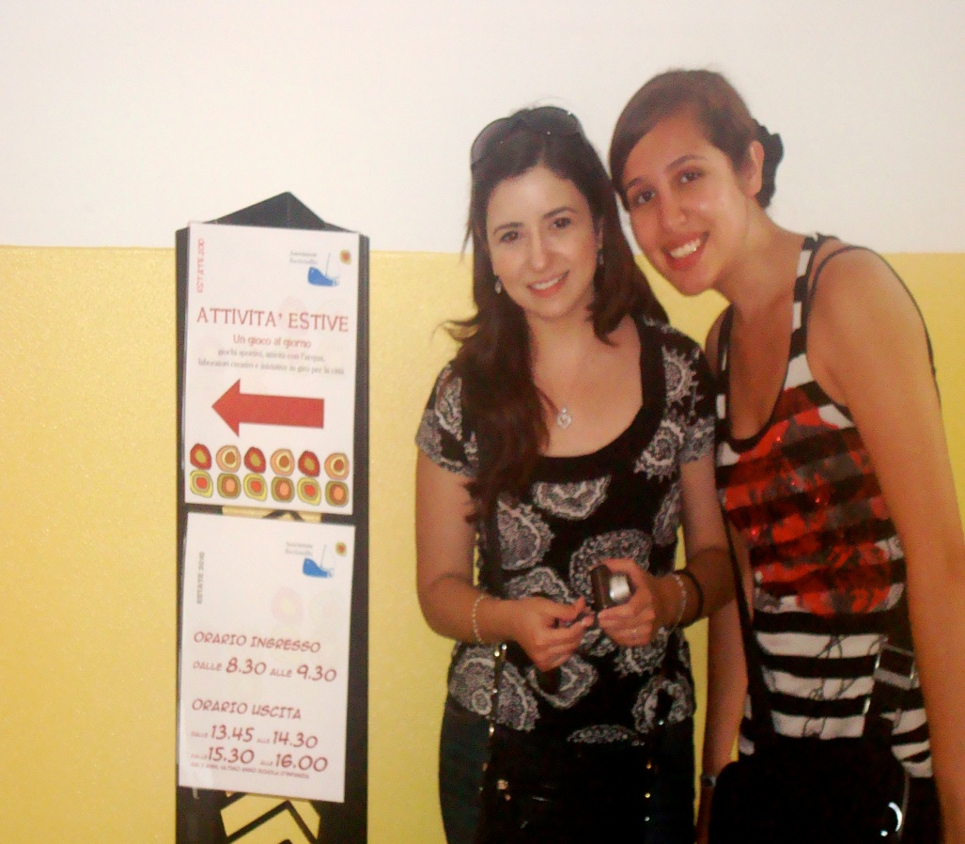
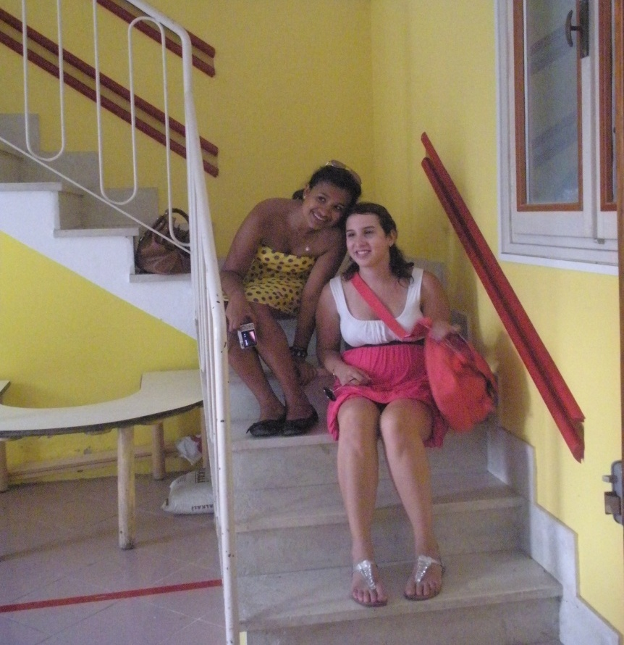
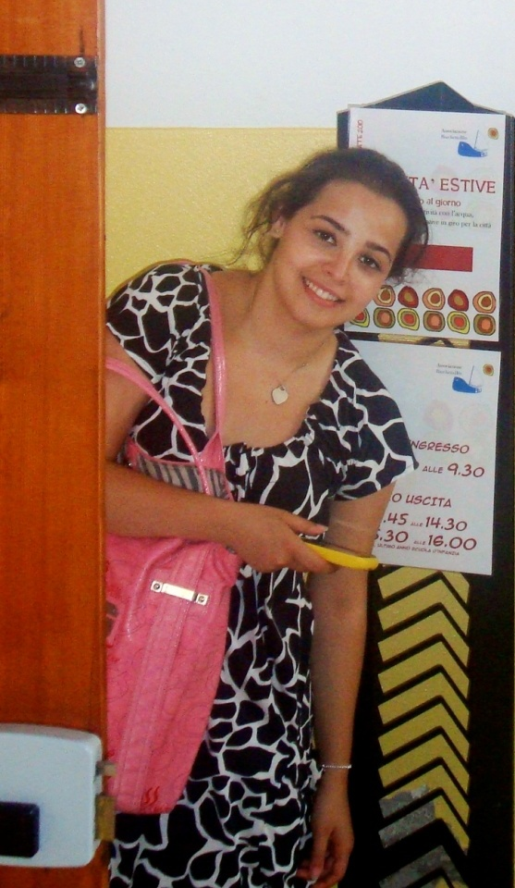
UNIVERSIDAD DE MONTERREY
Problemas de Aprendizaje Lógico Emocional, Inteligencias Múltiples y Estilos Cognitivos en el Desarrollo Educativo del Aprendizaje
Patricia Villarreal y Melissa Palomo
Arely Tijerina
Fabiola López y Susana Arias
Melissa Palomo, Susana Arias, Patricia Villarreal, Arely Tijerina Mena, Fabiola López Dávila,Jessika Amero Lobo Prof. Fausto Presutti

Slide 27
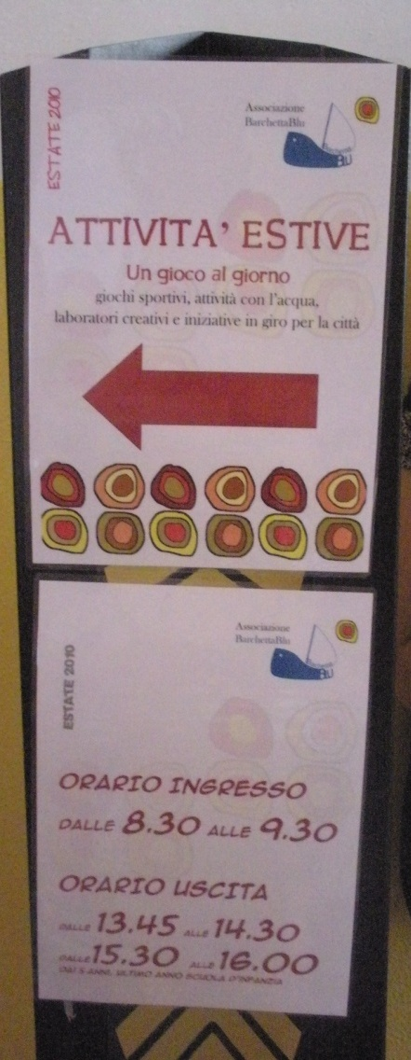
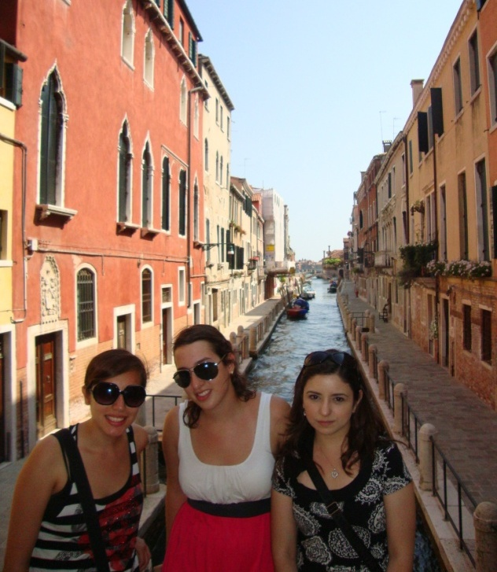
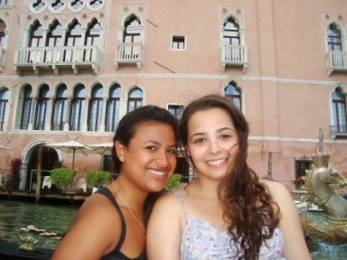
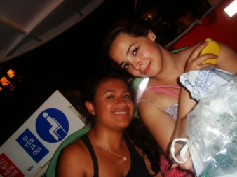
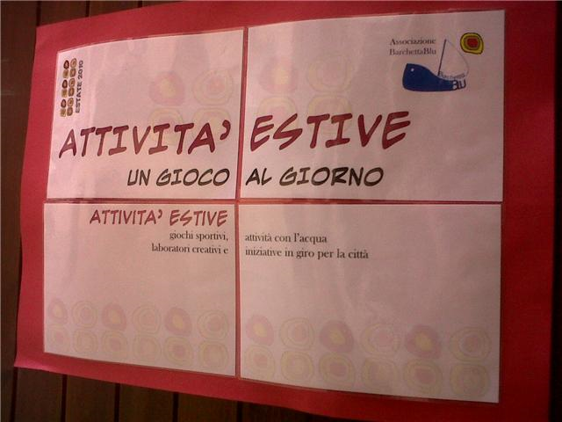
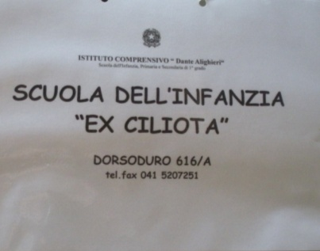
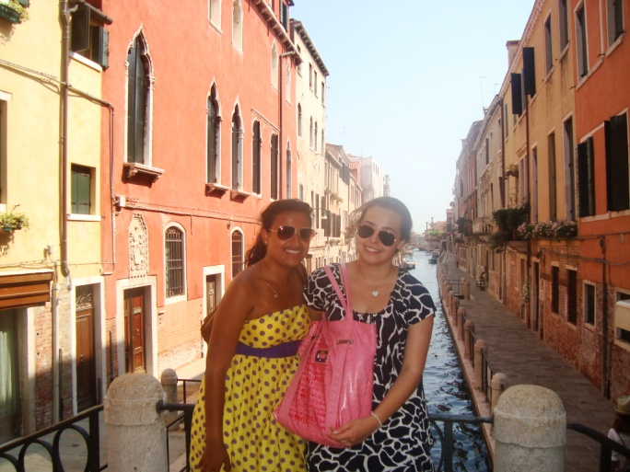
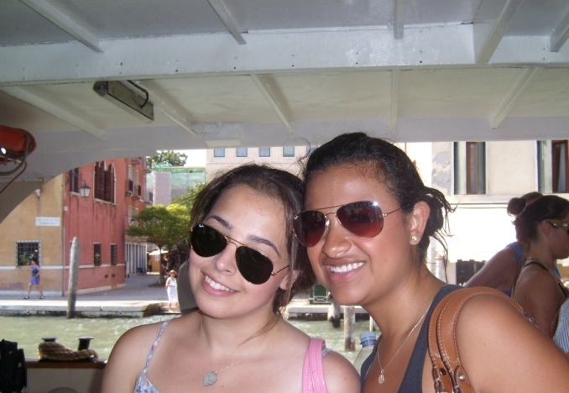
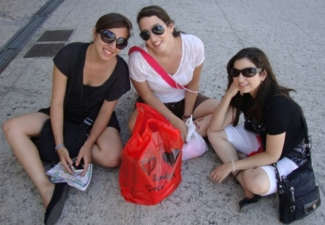
UNIVERSIDAD DE MONTERREY
Problemas de Aprendizaje Lógico Emocional, Inteligencias Múltiples y Estilos Cognitivos en el Desarrollo Educativo del Aprendizaje
Melissa Palomo, Susana Arias, Patricia Villarreal, Arely Tijerina Mena, Fabiola López Dávila,Jessika Amero Lobo Prof. Fausto Presutti

Slide 28
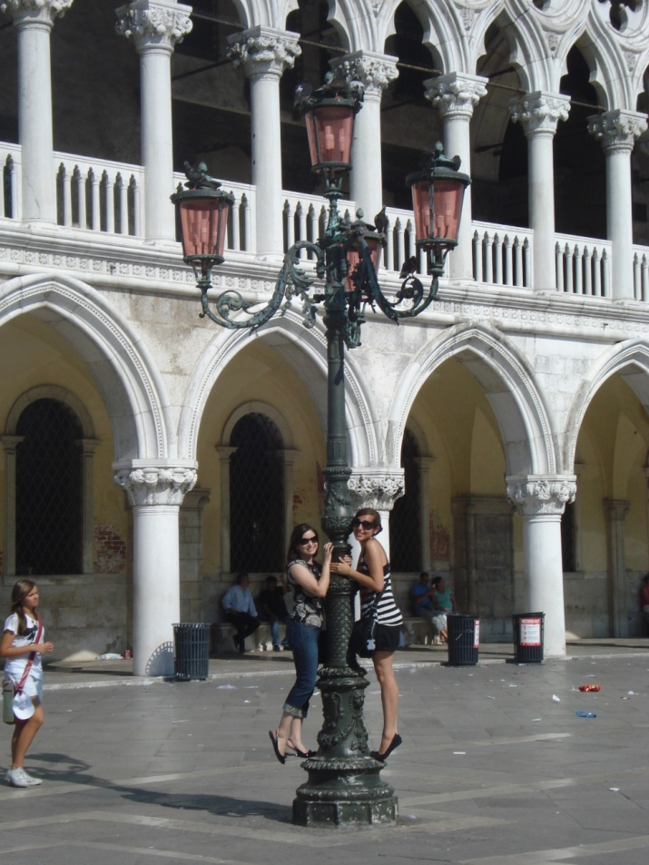
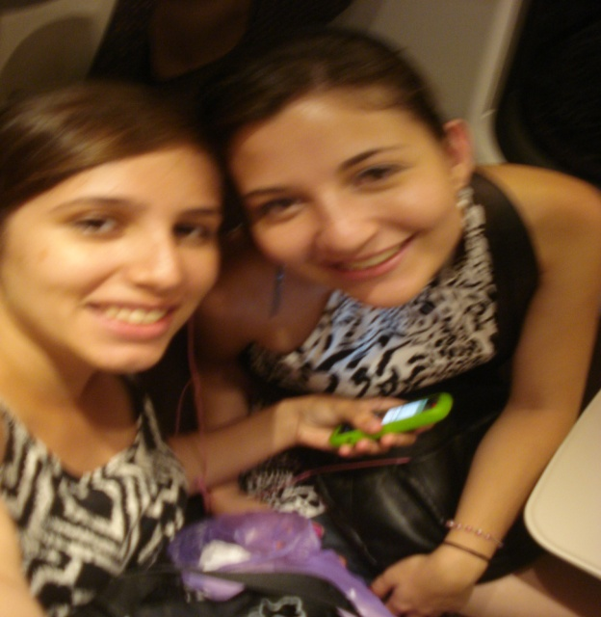
UNIVERSIDAD DE MONTERREY
Problemas de Aprendizaje Lógico Emocional, Inteligencias Múltiples y Estilos Cognitivos en el Desarrollo Educativo del Aprendizaje
Melissa Palomo, Susana Arias, Patricia Villarreal, Arely Tijerina Mena, Fabiola López Dávila,Jessika Amero Lobo Prof. Fausto Presutti

Slide 29
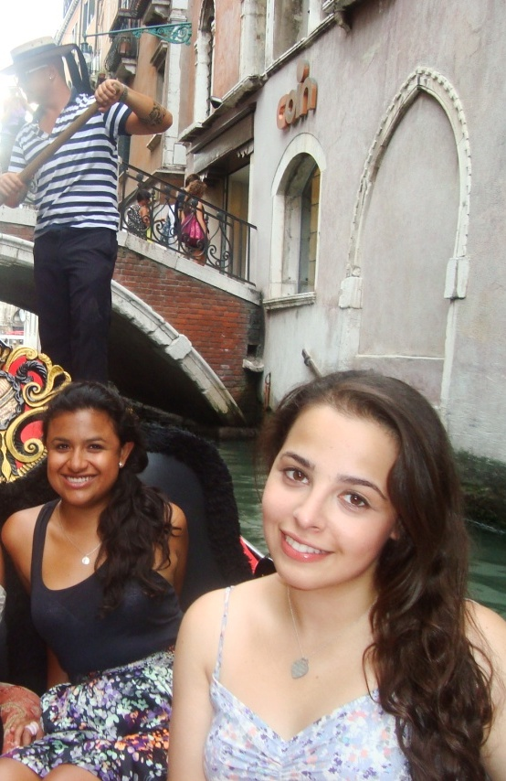
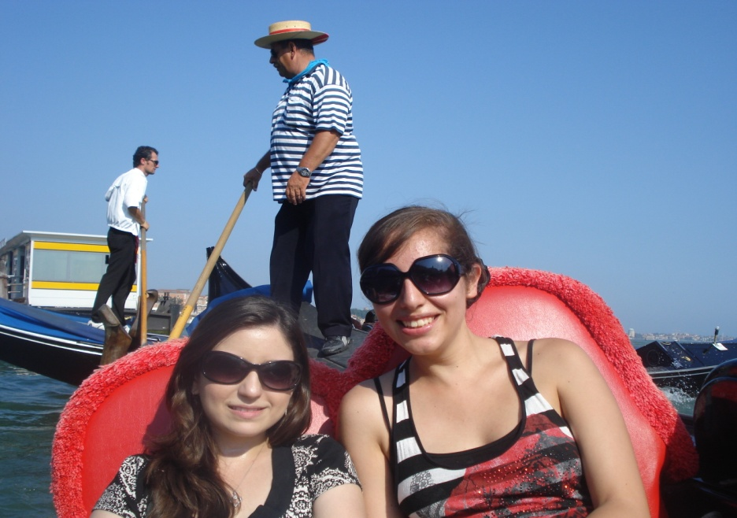
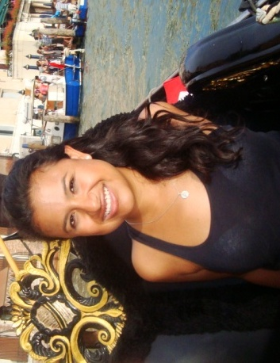
UNIVERSIDAD DE MONTERREY
Problemas de Aprendizaje Lógico Emocional, Inteligencias Múltiples y Estilos Cognitivos en el Desarrollo Educativo del Aprendizaje
Arrivederci!
Melissa Palomo, Susana Arias, Patricia Villarreal, Arely Tijerina Mena, Fabiola López Dávila,Jessika Amero Lobo Prof. Fausto Presutti

